Slide 1
Практическая работа № 5. Построение UML – модели системы. Диаграмма классов.
ИКБО-13-22 Тринеев Павел Сергеевич

Slide 2
5 пр. Построение UML – модели системы. Диаграмма классов.
Цель работы: изучить структуру модели проектирования, правила построения диаграммы классов.
Задачи: описать сервисные функции исследуемой системы.
ПО: StarUML

Slide 3
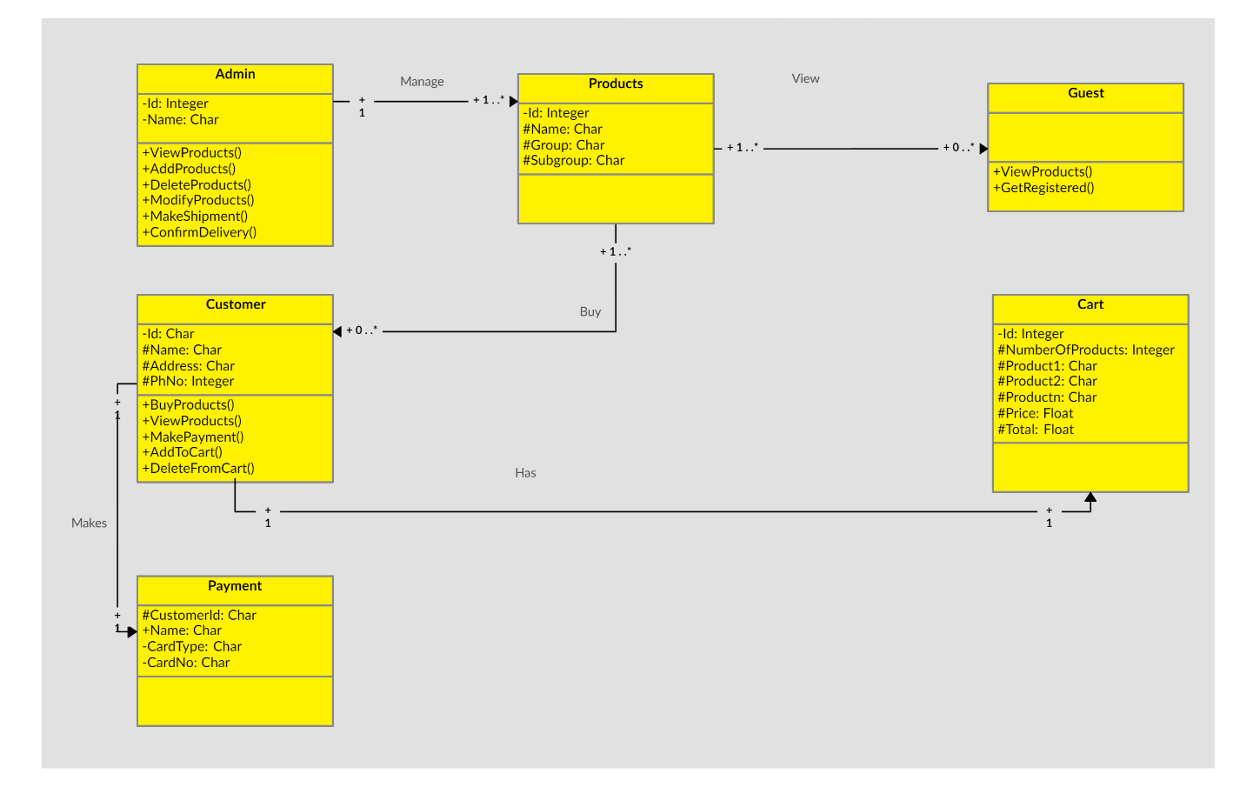
Диаграмма классов

Slide 4
Описание классов диаграммы
Название класса | Описание
Admin | Управляющий класс
Products | Класс, содержащий информацию о продуктах
Guest | Класс содержащий информацию о госте
Customer | Класс отображающий покупателя
Cart | Класс содержащий выбранный товар для покупке
Payment | Класс реализации оплаты

Slide 5
Взаимодействие между классами
Класс | Кратность | Тип отношения | Класс
Products | Многие ко многим | ассоциация | Admin
Products | Многие ко многим | ассоциация | Guest
Products | Многие ко многим | ассоциация | Customer
Customer | Один к одному | ассоциация | Cart
Customer | Один к одному | ассоциация | Payment

Slide 6
Спасибо за внимание!

